Slide 1
BÁO CÁO TTTN
Nghiên cứu phát triển phần mềm thuật toán song song tìm lõi mạng lưới
GVHD: TS. Trần Tiến Dũng

Slide 2
1. Setup
1. Cài đặt Cytoscape
Bước 1: Kiểm tra xem máy tính đã cài đặt Java JDK chưa, mở cmd và lệnh java – version, nếu máy tính đã cài đặt Java, tên phiên bản Java sẽ được hiển thị. Nếu Java chưa được cài đặt, hãy tải xuống và cài đặt: - https://java.com/en/download/help/windows_manual_download.html. Bước 2: Tải phần mềm Cytoscape từ trang web: - https://Cytoscape.org/ Bước 3: Sau khi tải xuống phần mềm, mở phần mềm và cài đặt, khi cài đặt, Cytoscape sẽ hiển thị thông báo tải xuống các thư viện được hỗ trợ khác cho nó, giao diện như trong hình 1:

Slide 3
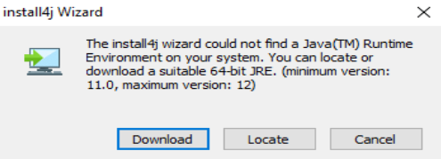
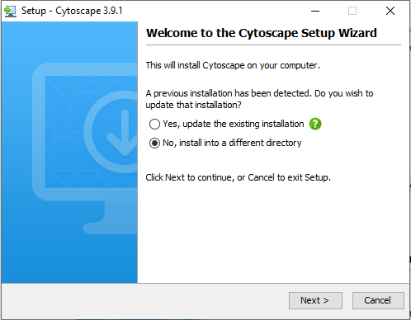
Hình 1
Click vào Download và chờ quá trình hoàn tất. Sau khi tải xuống thư viện được hỗ trợ, giao diện cài đặt Cytoscape sẽ xuất hiện như sau:
Hình 2: Giao diện cài đặt Cytoscape

Slide 4
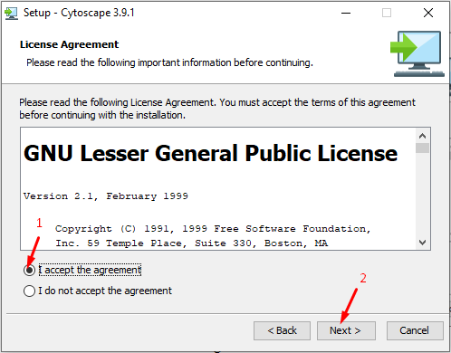
Bước 4: Nhấp vào "Next" và giao diện cấp phép xuất hiện như sau:
Hình 3: Giao diện License

Slide 5
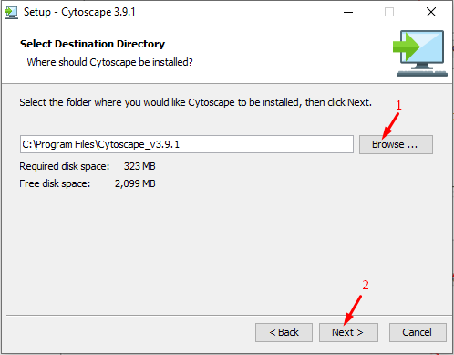
Bước 5: Chọn I Accept Protocol, sau đó nhấp Next, giao diện chọn đường dẫn cài đặt và nhấp Next.
Hình 4: Giao diện để chọn đường dẫn cài đặt

Slide 6
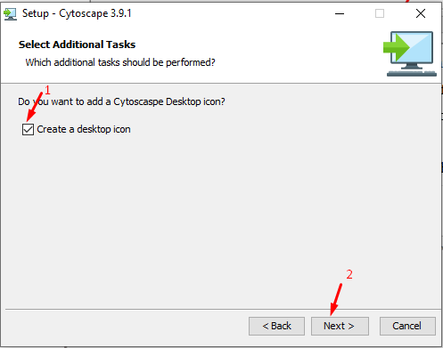
Bước 6: Giao diện tạo phím tắt trên máy tính để bàn xuất hiện, nếu bạn muốn tạo phím tắt phần mềm trên máy tính để bàn, hãy chọn hộp kiểm, nếu không thì bỏ chọn và nhấp vào Next.
Hình 5: Inferface tạo biểu tượng desktop

Slide 7
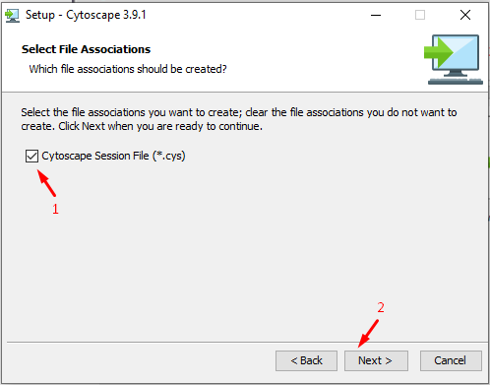
Bước 7: Giao diện Create File Association xuất hiện và nhấp Next.
Hình 6: Tạo giao diện liên kết tập tin

Slide 8
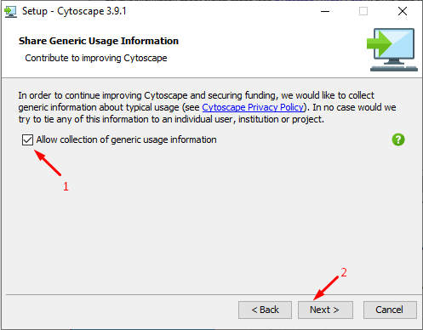
Bước 8: Giao diện chia sẻ thông tin sử dụng xuất hiện, nếu bạn muốn chia sẻ thông tin người dùng, hãy chọn hộp kiểm, nếu không hãy bỏ chọn và nhấp vào Next. Chờ quá trình cài đặt.
Hình 7: Giao diện chia sẻ thông tin người dùng

Slide 9
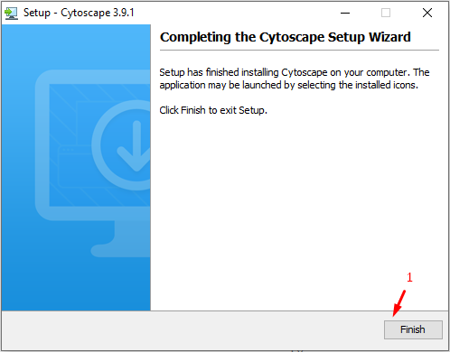
Bước 9: Sau khi cài đặt thành công sẽ xuất hiện giao diện như sau:
Hình 8: Giao diện kết thúc cài đặt

Slide 10
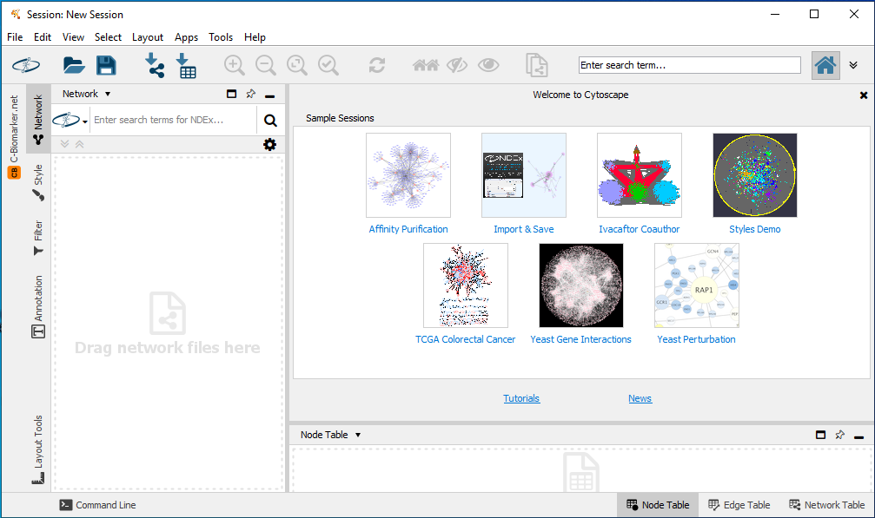
2. Cài đặt C-Biomarker.net
Bao gồm hai cách: Cách 1: Cài đặt từ file Sau khi cài đặt Cytoscape, khi phần mềm được mở, hãy mở phần mềm vào giao diện như sau:
Hình 9: Giao diện phần mềm Cytoscape

Slide 11
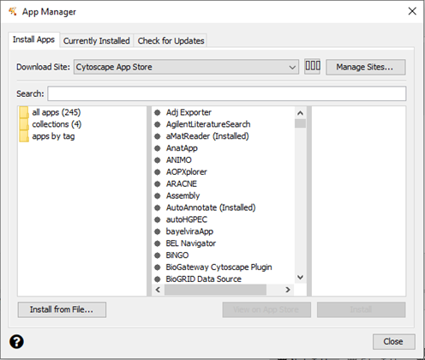
Để cài đặt ứng dụng vào Cytoscape, chọn Apps trong menu Software và sau đó chọn App Manager, giao diện App Manager xuất hiện:
Hình 10: Giao diện App Manager

Slide 12
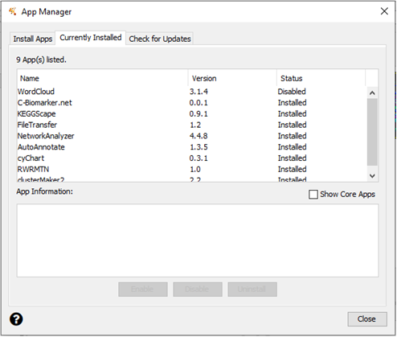
Nhấp vào "Install from file", sau đó chọn đường dẫn đến tập tin plugin và nhấp vào Open. Sau khi cài đặt thành công, giao diện cài đặt hiện tại sẽ hiển thị như sau:
Hình 11: Giao diện cài đặt ứng dụng

Slide 13
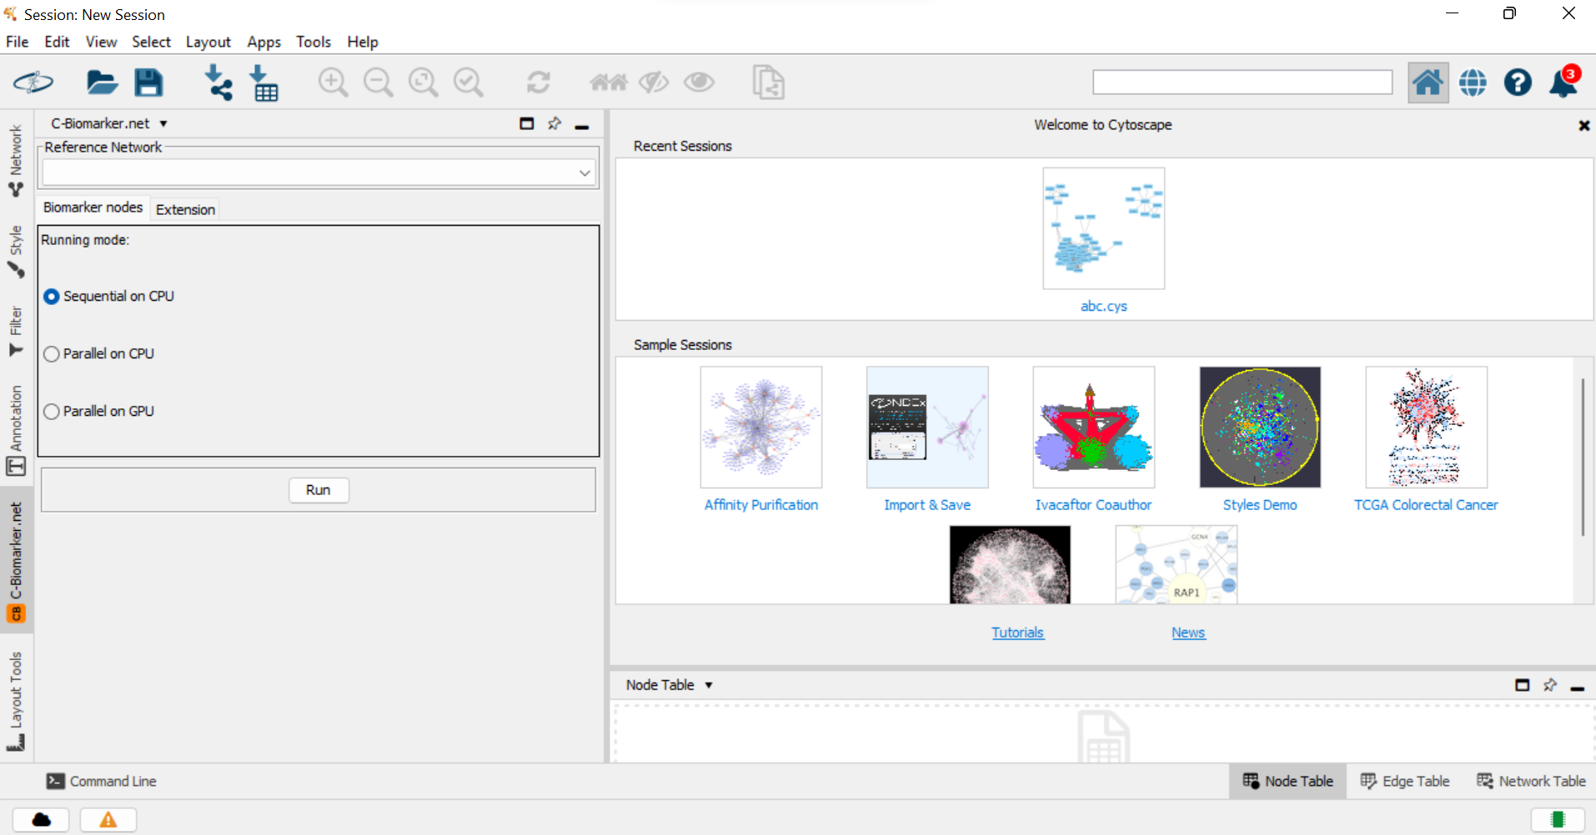
Cách 2: Cài đặt từ AppStore Tự động cài đặt từ Cytoscape AppStore: Chọn ứng dụng menu → Quản lý ứng dụng trong Cytoscape Sau đó nhập C-Biomarker.net vào hộp tìm kiếm, nhấp vào C-Biomarker.net trong Vùng 2 và nhấp vào nút Cài đặt. Cài đặt thành công.
Giới thiệu ngắn gọn về cách sử dụng phần mềm Sau khi cài đặt thành công ứng dụng, trong menu dọc của Cytoscape, một menu dọc có tên là "C-Biomarker.net" sẽ xuất hiện. Nhấp vào menu dọc và giao diện ứng dụng sẽ xuất hiện như sau
Hình 12: Tab "Biomarker Node" cho ứng dụng C-Biomarker.net

Slide 14
Ứng dụng bao gồm hai tab sau: * Tab Biomarker Node (Chức năng chính): Để tìm Biomarker Node từ mạng hiện tại, hãy làm theo các bước sau: 1. Nhấp vào một trong các nút radio sau để chọn chế độ chạy: thứ tự trên CPU, song song trên CPU trên GPU. 2. Nhấp vào nút Run để chọn tệp kết quả bạn muốn lưu. * Mở rộng tab (tính năng bổ sung): 1. Tìm lõi mạng (K-core, R-core) hoặc tìm độ kín phân tầng nút dễ bị tổn thương (HC) chống lại đột biến bằng cách làm theo các bước sau: 1.1. K-Core, R-Core, độ chặt lớp. 1.2. Một lần nữa, chọn chế độ chạy bằng cách nhấp vào một trong các nút radio sau: Thứ tự trên CPU, song song trên CPU trên GPU. 2. Chuyển đổi KEGG XML thành văn bản: Nếu bạn muốn phân tích tệp XML được tải xuống từ KEGG, trước tiên bạn cần chuyển đổi tệp đó thành tệp văn bản bằng cách nhấp vào nút radio "Chuyển đổi KEGG XML thành văn bản".

Slide 15
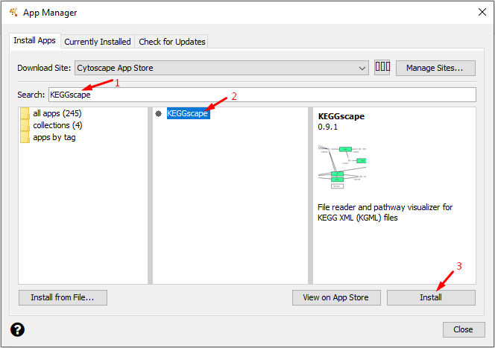
3. Cài đặt KEGscape để đọc tệp mạng từ cơ sở dữ liệu KEGG Để trực quan hóa tệp KEGG XML, chúng tôi khuyên người dùng tự động cài đặt từ Cytoscape AppStore: Chọn menu Apps → Quản lý ứng dụng trong Cytoscape Sau đó nhập KEGscape vào hộp tìm kiếm, nhấp vào KEGscape trong Vùng 2 và nhấp vào nút Cài đặt. Cài đặt thành công.
Hình 14: Vị trí của KEGScape trong Cytoscape

Slide 16
Tổng quan về C-Biomarker.net Sau khi cài đặt, C-Biomarker.net sẽ tự động tải vào App Cytoscape. Quá trình xác định gen đánh dấu sinh học từ C-biomarker.net bao gồm 4 bước: Bước 1 và 2 được thực hiện trong phần mềm và Bước 3 và 4 được thực hiện thông qua các công cụ có sẵn khác. Rõ ràng: - Bước 1: Tải mạng bằng cách nhấp vào menu FileImportnetwork from File. - Bước 2: Sắp xếp các gen biomarker ứng cử viên bằng cách chọn tab "Biomarker Node" và thực hiện quy trình trong "Giới thiệu ngắn gọn về cách sử dụng phần mềm". - Bước 3: Tìm kiếm bằng chứng từ PubMed bằng cách truy cập địa chỉ trang web https://pubmed.ncbi.nlm.nih.gov/ Để tìm kiếm bằng chứng về gen đánh dấu sinh học. - Bước 4: Phân tích chức năng sinh học tại địa chỉ website thông qua công cụ phần mềm: https://david.ncifcrf.gov/tools.jsp.

Slide 17
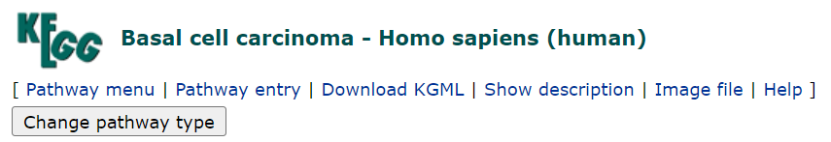
C-Biomarker.net tích hợp với Cytoscape và sử dụng thư viện Cytoscape Core để xác định các gen đánh dấu ung thư từ mạng của con người. Tính năng phần mềm: Khả năng tính toán nhanh trên các mạng lớn, máy tính được trang bị CPU đa lõi và GPU. Nghiên cứu điển hình: Xác định gen đánh dấu sinh học của 17 loại ung thư từ con đường KEGG Bước 1: Load network Bước 1.1: Tải xuống tệp web (XML) từ cơ sở dữ liệu KEGG Người dùng có thể chuẩn bị 17 tệp mạng (KEGG xml). Để tải xuống tệp web từ KEGG, người dùng cần truy cập địa chỉ trang web: - https://www.genome.jp/kegg/pathway.html#disease Chọn bệnh của con người mà bạn muốn tải xuống máy tính. Trong ví dụ này, ung thư biểu mô tế bào đáy trong ung thư được chọn: một loại cụ thể và kết quả được thể hiện trong Hình 15.
Hình 15: Tải KGML

Slide 18
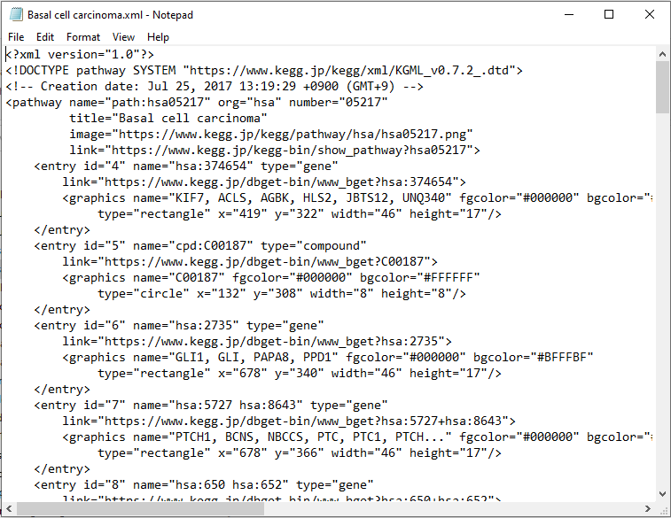
Nhấp vào menu Tải xuống KGML để tải xuống tệp dữ liệu từ KEGG. Ví dụ, định dạng dữ liệu chuẩn sử dụng ứng dụng C-Biomarker.net như sau: Basal cell canceroma.xml
Hình 16: Tệp XML được tải xuống từ KEGG

Slide 19
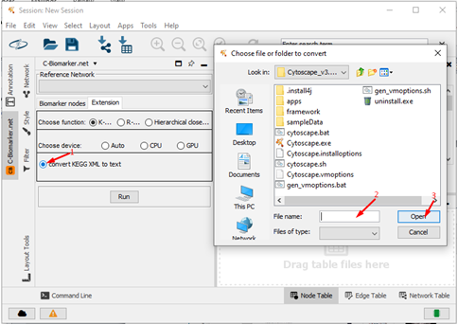
Một tệp XML bao gồm hai phần: mục nhập (thông tin nút) và mối quan hệ (cạnh mạng). Bước 1.2: Chuyển đổi XML đã tải xuống thành tệp văn bản. Vì các tệp XML không thể chạy trực tiếp trên ứng dụng Cytoscape, bạn cần thay đổi tệp XML thành tệp TXT bằng cách chọn nút Convert KEGG XML to text trong tab Extension. Màn hình để chọn tệp hoặc thư mục bạn muốn chuyển đổi như sau:
Hình 17: Chọn giao diện của tệp hoặc thư mục được sử dụng để chuyển đổi KEGG thành văn bản

Slide 20
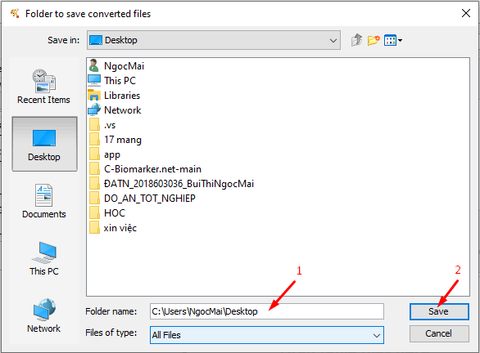
Khi chọn giao diện tập tin hoặc thư mục bạn muốn chuyển đổi: (1) Nhấp vào nút để chuyển đổi KEGG XML thành văn bản (2) Nhập tên tập tin vào trường: tên tập tin (3) Nhấp vào nút Open. Thư mục mà bạn muốn lưu các tập tin chuyển đổi sẽ xuất hiện trên màn hình.
Hình 18: Giao diện thư mục để lưu các tập tin chuyển đổi

Slide 21
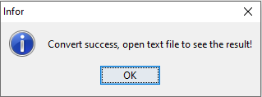
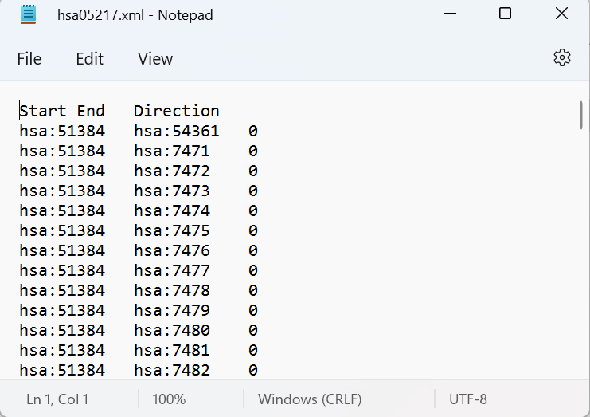
4) Nhập tên thư mục vào trường: tên thư mục (5) Nhấp vào nút Save và sau đó hiển thị thư mục kết quả trên màn hình. Khi bạn nhấp vào nút Save, một cửa sổ pop-up thông báo chuyển đổi thành công sẽ xuất hiện.
Hình 19: Màn hình kết quả khi chạy thuật toán
Hình 20: Kết quả sau khi chuyển đổi thành công

Slide 22
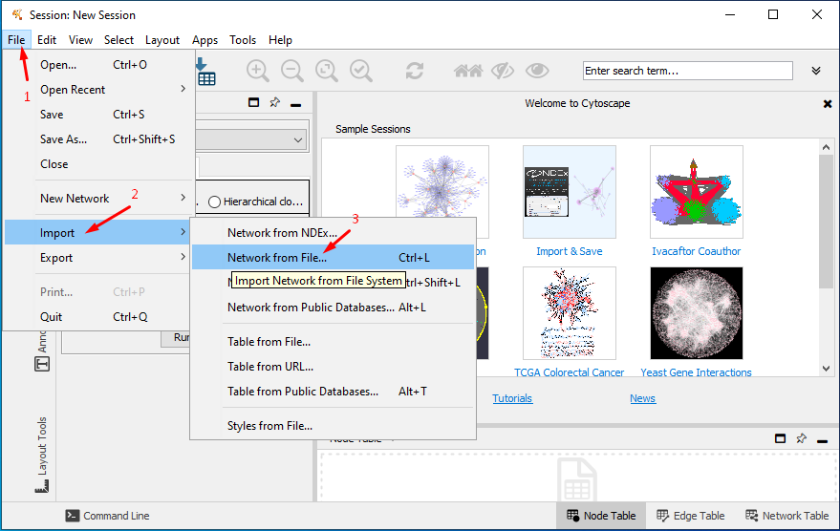
Bước 1.3: Tải tệp chuyển đổi vào Cytoscape bằng cách chọn tệp Import Network từ tệp như sau:
Hình 21: Giao diện tải file dữ liệu

Slide 23
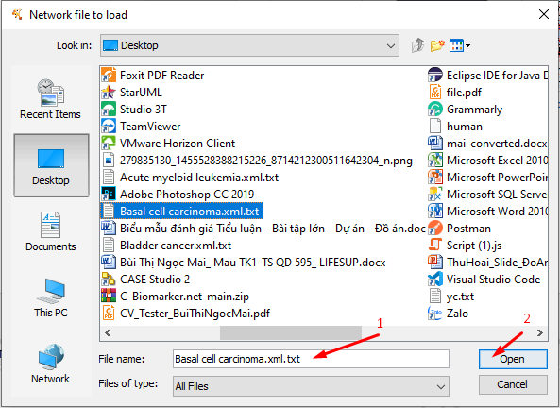
Chọn tập tin mạng đã chuyển đổi, như thể hiện trong hình 22:
Hình 22: Giao diện tải file dữ liệu

Slide 24
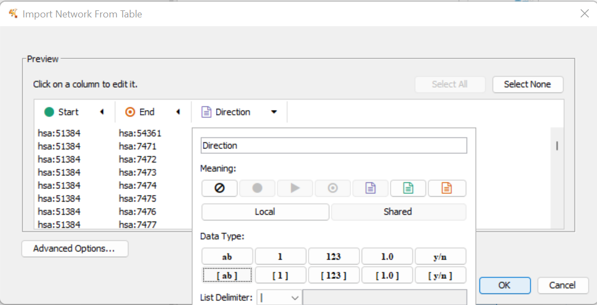
Nếu tệp dữ liệu không chỉ định cột nguồn và đích, bạn có thể nhấp vào tiêu đề cột trên giao diện xem trước và chọn loại như sau:
Hình 23: Giao diện định dạng cột

Slide 25
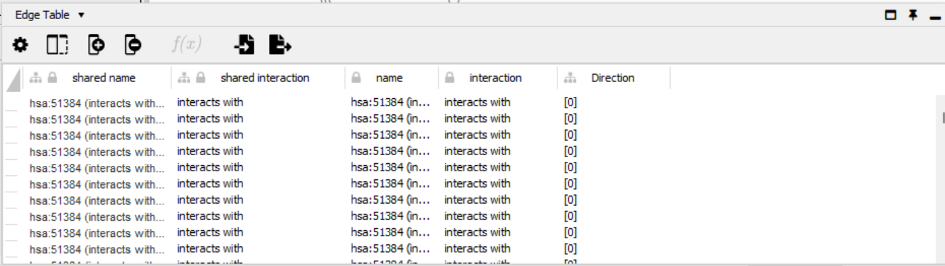
Người dùng cần chỉ định 3 cột: Bắt đầu, Kết thúc và Hướng để nhập tệp dữ liệu mạng vào Cytoscape. Lưu ý rằng kiểu dữ liệu Direction phải là danh sách chuỗi [a, b]. Khi bản xem trước hoàn tất, nhấp OK để Cytoscape tải dữ liệu.
Hình 24: Màn hình sau khi nhập thành công

Slide 26
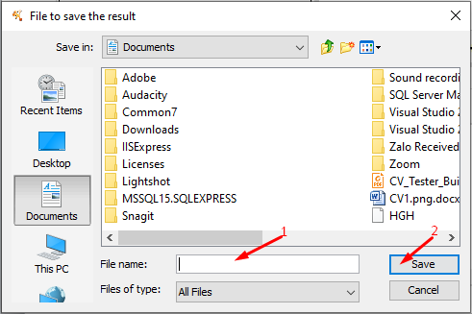
Bước 2: Tìm nút Biomarker từ mạng tải. Trên menu C-Biomarker.net: (1) Trên tab nút Biomarker, nhấp vào giá trị trường Select Device (nếu kích thước nút của mạng nhỏ hơn 100, hãy chọn nút Order on CPU; nếu không, hãy chọn nút Parallel trên CPU nếu kích thước nút mạng nằm trong khoảng 100 đến 500, nếu không, hãy chọn Parallel trên GPU). (2) Nhấp vào nút Run (Chạy).
Hình 25: Giao diện lưu kết quả

Slide 27
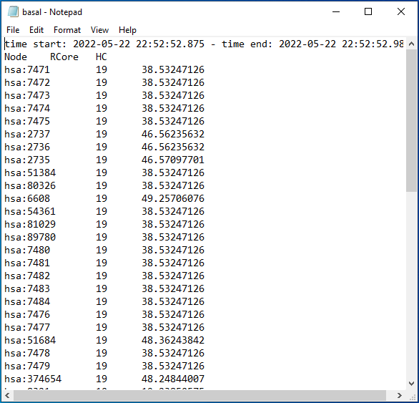
Hình 26: Giao diện kết quả khi chạy thuật toán

Slide 28
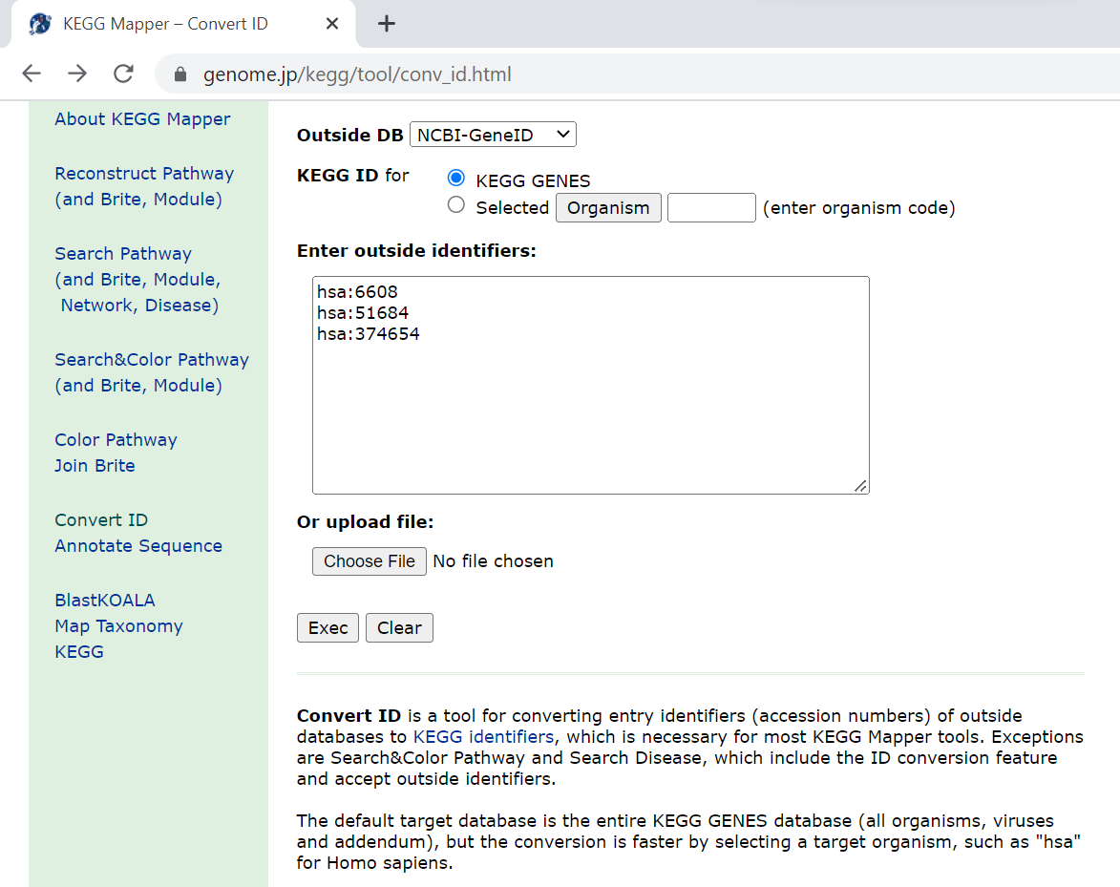
Bước 3: Sắp xếp các gen đánh dấu sinh học ứng cử viên Bước 3.1. Đọc kết quả. Trong Hình 26, kết quả là một danh sách các nút được sắp xếp từ cao xuống thấp theo R-Core và HC tương ứng. Nếu kết quả không được sắp xếp từ cao xuống thấp, sao chép dữ liệu từ tệp và dán vào Excel để sắp xếp theo cách thủ công. Các nút đánh dấu sinh học là 3-10 nút được xếp hạng cao nhất nằm ở lõi bên trong nhất của mạng. Nói cách khác, dấu ấn sinh học là các nút nhạy cảm (có thể thay đổi) nằm trong khu vực lõi bên trong nhất của mạng. Bước 3.2. Chuyển đổi ID gen (số) thành ký hiệu gen (từ) bằng cách truy cập địa chỉ trang web: https://www.genome.jp/kegg/tool/conv_id.html
Hình 27: Chuyển đổi từ gen ID sang ký hiệu gen

Slide 29
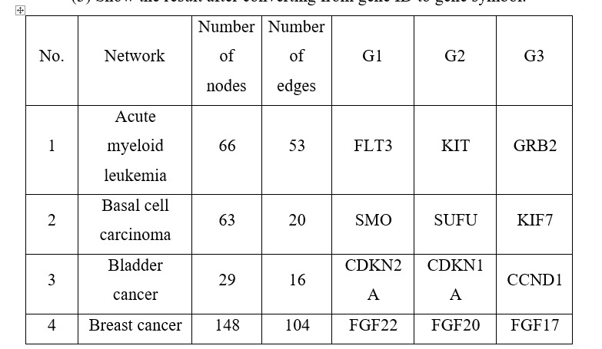
Các bước để chuyển đổi ID thành biểu tượng như sau: (1) Nhập danh sách các gen ID. (2) Nhấp vào nút Exec. (3) Hiển thị kết quả sau khi chuyển đổi từ ID gen sang ký hiệu gen.

Slide 30
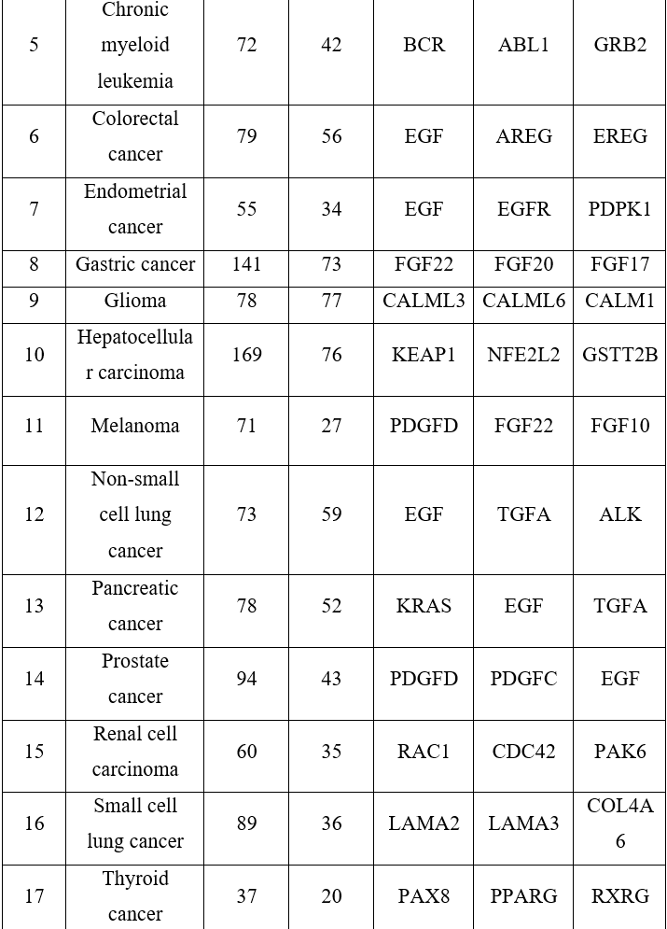
Bảng 1: Top 3 đỉnh với kết quả đánh dấu sinh học lớn nhất

Slide 31
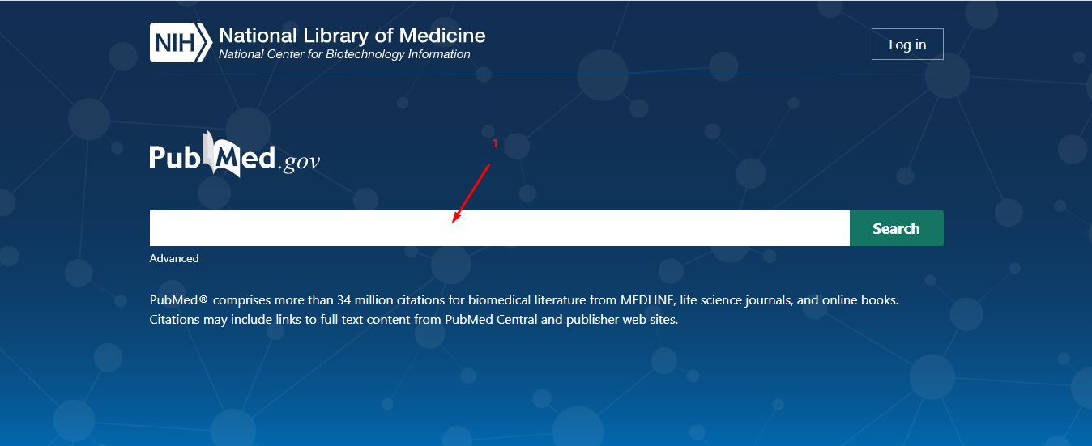
Bước 4: Tìm kiếm bằng chứng từ PubMed
Hình 28: Giao diện tải file dữ liệu

Slide 32
Trong hộp tìm kiếm, cú pháp tìm kiếm của người dùng:<disease name>. Sau đó click vào nút Search. Ví dụ: dấu ấn sinh học của bệnh bạch cầu tủy cấp tính FLT3. Bệnh bạch cầu myeloid cấp tính FLT3: Được hỗ trợ bởi nghiên cứu từ PubMed ID: 31217189. Sự methyl hóa arginine FLT3 qua trung gian PRMT1 thúc đẩy việc duy trì bệnh bạch cầu tủy cấp tính FLT3-ITD. KIT: được hỗ trợ bởi nghiên cứu PubMed ID: 32678289. Điều chỉnh tăng đường KIT dự đoán hiệu quả của dasatinib trong điều trị bệnh bạch cầu tủy cấp tính. GRB2: Được hỗ trợ bởi nghiên cứu từ PubMed ID: 26895103. Biểu hiện GADS tăng cường tín hiệu nguyên phân do FLT3 gây ra. Ung thư biểu mô tế bào đáy SMO: được hỗ trợ bởi nghiên cứu từ PubMed ID: 32796174. Thay đổi con đường Hedgehog ở hạ lưu Patched-1 là phổ biến trong ung thư biểu mô tế bào đáy hình phễu. SUFU: Được hỗ trợ bởi nghiên cứu PubMed ID: 29186568. Chủng SUFU đột biến mang và myeloblastoma: đặc điểm lâm sàng, nguy cơ ung thư và tiên lượng. Ung thư bàng quang CDKN2A: Được hỗ trợ bởi nghiên cứu từ PubMed ID: 30258198. CDKN2A hoạt động như một dấu hiệu phiên mã cho việc phân tầng nguy cơ ung thư bàng quang xâm lấn cơ bắp và các quyết định điều trị. CDKN1A: Được hỗ trợ bởi nghiên cứu từ PubMed ID: 29602637. Sự biểu hiện quá mức của Importin-11 thúc đẩy sự di cư, xâm lấn và tiến triển của ung thư bàng quang liên quan đến quy định thư giãn CDKN1A và THBS1. CCND1: Được hỗ trợ bởi nghiên cứu PubMed ID: 23887292. Tình trạng CCND1 của ung thư bàng quang di căn: dự đoán và dự đoán phản ứng hóa trị.

Slide 33
Bệnh bạch cầu tủy mãn tính BCR: được hỗ trợ bởi nghiên cứu từ PubMed ID: 31311809. Sự suy thoái protein đích qua trung gian PROTAC nhắm mục tiêu BCR-ABL1 trong bệnh bạch cầu tủy mãn tính. ABL1: Được hỗ trợ bởi nghiên cứu từ PubMed ID: 34185393. Xét nghiệm sàng lọc BCR-ABL1 p210 cho bệnh bạch cầu tủy mãn tính ở bệnh nhân mắc bệnh tế bào máu ngoại vi. GRB2: được hỗ trợ bởi nghiên cứu PubMed ID: 23399893. Gads (khớp liên quan đến Grb2 ở hạ lưu Shc) là cần thiết cho bệnh bạch cầu lympho qua trung gian BCR-ABL. Ung thư EGF: Được hỗ trợ bởi nghiên cứu PubMed ID: 33833529. miR-944 ức chế EGF gây ra các tế bào ung thư đại trực tràng EMT bằng cách nhắm mục tiêu trực tiếp GATA6. AREG: được hỗ trợ bởi nghiên cứu từ PubMed ID: 32943459. Biểu hiện Amphiregulin là một dấu ấn sinh học dự đoán ức chế EGFR đối với ung thư đại trực tràng di căn: một phân tích chung của ba thử nghiệm ngẫu nhiên. EREG: được hỗ trợ bởi nghiên cứu từ PubMed ID: 26869404. AREG và EREG là dấu ấn sinh học dự đoán để điều trị ung thư dạng hoang dã RAS với Panitumumab: một cách tiếp cận mới cho một câu đố cổ xưa. Ung thư nội mạc tử cung EGF: Được hỗ trợ bởi nghiên cứu từ PubMed ID: 20579378. Phân nhóm EGFR và quy định gen trong các tế bào ung thư nội mạc tử cung ở người. EGFR: Được hỗ trợ bởi nghiên cứu PubMed ID: 27092881. MUC1 kích thích biểu hiện và chức năng của EGFR trong ung thư nội mạc tử cung.

Slide 34
Ung thư tế bào gan KEAP1: Được hỗ trợ bởi nghiên cứu từ PubMed ID: 27650414. Ý nghĩa lâm sàng của biểu hiện Keap1 và Nrf2 phosphoryl hóa trong ung thư biểu mô tế bào gan. NFE2L2: Được hỗ trợ bởi một nghiên cứu được thực hiện bởi PubMed ID: 34299031. Đột biến tế bào soma trong DNA tự do của các tế bào tuần hoàn gốc Tây Ban Nha và nguy cơ ung thư tế bào gan. Khối u ác tính PDGFD: Được hỗ trợ bởi nghiên cứu PubMed ID: 23462921. Biến thể di truyền trong sự phát triển của angiogenesis, lymphogenesis và u ác tính da. Ung thư phổi không tế bào nhỏ EGF: Được hỗ trợ bởi nghiên cứu từ PubMed ID: 28348561. CIMAvax-EGF: Một loại vắc-xin điều trị mới cho bệnh nhân ung thư phổi không tế bào nhỏ tiến triển. TGFA: Được hỗ trợ bởi nghiên cứu từ PubMed ID: 21528670. Phân tích biểu hiện của các gen liên quan đến tạo mạch ở những bệnh nhân ung thư phổi không tế bào nhỏ giai đoạn đầu ở Bulgaria. ALK: Được hỗ trợ bởi nghiên cứu từ PubMed ID: 29455675. Vai trò của anaplastic lymphoma kinase (ALK) trong ung thư phổi không tế bào nhỏ (NSCLC) và mục tiêu điều trị.

Slide 35
Ung thư tuyến tụy KRAS: Được hỗ trợ bởi nghiên cứu PubMed ID: 32005945. Vai trò của KRAS gây ung thư trong chẩn đoán, tiên lượng và điều trị ung thư. EGF: Biểu hiện của EGF và TGF-alpha trong viêm tụy mãn tính và ung thư và ý nghĩa lâm sàng của chúng bởi PubMed ID: 29125273. Ung thư tuyến tiền liệt PDGFD: Được hỗ trợ bởi nghiên cứu PubMed ID: 33918816. Neuropilin-2 và các biến thể phiên mã của nó có liên quan đến kết quả lâm sàng của ung thư bàng quang. EGF: Được hỗ trợ bởi nghiên cứu PubMed ID: 24435707. Xếp tầng tín hiệu ROS/STAT3/HIF-1α làm trung gian biểu hiện TWIST1 do EGF gây ra và sự xâm nhập của tế bào ung thư tuyến tiền liệt. Ung thư tế bào thận RAC1: Được hỗ trợ bởi nghiên cứu từ PubMed ID: 32371578. Tín hiệu Rac thúc đẩy sự phát triển của khối u ung thư thận tế bào trong suốt bằng cách kích hoạt vi môi trường khối u của công tắc tạo mạch. CDC42: Được hỗ trợ bởi nghiên cứu PubMed ID: 16343437. Các biến thể nối của protein tương tác Cdc42-4 phá hủy apoptosis qua trung gian beta-catenin

